Slide 1
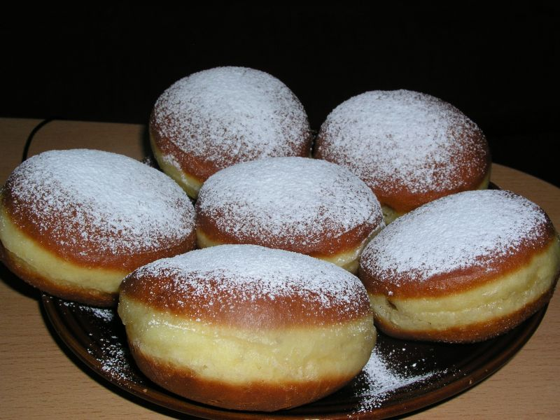
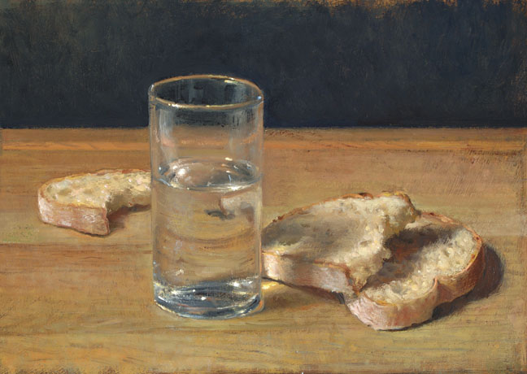
SITI LAČNEMU NE VERJAME.

Slide 2
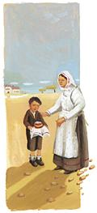
Ivan cankar, bobi
Osebe:
- Peter, reven deček
- Mihče, bogat deček, Petrov sošolec
- Francka, Petrova sestra
- Petrova mati in oče

Slide 3
IVAN CANKAR, BOBI
Preberi besedilo in odgovori na vprašanja:
1.) Kako je Peter doživljal nedeljsko jutro?
2.) Kako je bilo pri Petru doma?
3.) Kako je doživljal dogajanje v cerkvi in po maši?
4.) Kako se je počutil, ko je prišel v gosposko hišo?
5.) Kaj se je dogajalo med čakanjem v veži?
6.) Kje pripoved doseže vrh?
7.) Kakšen je zaključek črtice?

Slide 4
RAZMISLI…
Petra in Mihčeta primerjaj po značaju.
Predstavljaj si, da se znajdeš na Petrovem mestu. Kaj narediš? Pobereš bob ali ne?
Predstavljaj si, da se znajdeš na mestu Mihčeve mame/očeta. Kaj narediš?
Kaj ti ta zgodba sporoča?

Slide 5
SLOGOVNE IN STILNE ZNAČILNOSTI
DIALEKTIZMI (cuker – sladkor; špehovka – ocvirkova potica; senožet – travnik)
SLABŠALNI IZRAZI (muliš, muliti se – krava muli travo, mačka se muli ali smuka okoli nog; kazati nejevoljo z molkom)

Slide 6
SLOGOVNE IN STILNE ZNAČILNOSTI
PRIMERE ALI KOMPARACIJE: „…nebo, visoko razpeto, s tenkimi belimi oblaki kakor z jablanovim cvetjem posuto...“
METAFORE: „Šel je…s tako lahkimi koraki“; „…je šel počasi, s težkimi nogami…“
OKRASNI PRIDEVKI: vesela pesem, svetel dan, bela dekleta
POOSEBITVE: „vriskajoče petje zvonov“, „vrt, znanec in tovariš njegov“,…
SIMBOLI: klanec (simbol za revščino), velika hiša (simbol za bogastvo)

Slide 7
SLOGOVNE IN STILNE ZNAČILNOSTI
PONAVLJANJA: berač, sin beračev
REFREN: Ne jej preveč, Peter, ne jej preveč, da bo kaj ostalo.

Slide 8
Cankar „riše“ čustva tudi s skladensko zgradbo. Ko je razpoloženje dobro, je tudi besedilo lepo, polno lepih pridevnikov, s padcem razpoloženja uporablja le še ponavljanja za stopnjevanje razočaranja in simbole za krutost življenja (npr. klanec).
Cankar skozi besedilo poudarja notranjo bolečino, stoji za dejstvom,da se napaka nikoli ne pozabi,lahko jo oprostimo, izbrisati pa se ne da.

Slide 9
Posebna značilnost je, da Cankar iz tretjeosebnega pripovedovalca med pripovedovanjem preide v prvoosebnega, ko bralec gleda skozi Mihčetove oči.

Slide 10
ČRTICA
Cankarjevi Bobi so ČRTICA. Je kratka pripoved, za katero je značilen opis čustev in trenutnih razpoloženj, manj pomemben pa je prikaz zgodbe. Zgodba v črtici je navadno droben dogodek, ki je izhodišče za opis razpoloženj. Naš mojster črtic – Ivan Cankar – je snov zanje pogosto zajemal iz svojega življenja.
Pripovedi, ki temeljijo na pripovedovanju o lastnih izkušnjah, imenujemo avtobiografske, takim črticam pa pravimo AVTOBIOGRAFSKE ČRTICE.
Najbolj znani Cankarjevi zbirki črtic sta:
Moje življenje (v njih je opisal svoja otroška leta in spomin na mater)
Podobe iz sanj (to so črtice z vojno tematiko)

